Slide 1

ỦY BAN NHÂN DÂN THÀNH PHỐ QUY NHƠN
TRƯỜNG THCS ĐỐNG ĐA
DẠY HỌC
THEO HƯỚNG NGHIÊN CỨU BÀI HỌC
Minh họa: Sử dụng kĩ thuật KWL trong dạy học Ngữ văn
Giáo viên thực hiện: Nguyễn Thị Lâm Hiền
Lớp thực hiện: 6a11
Quy Nhơn, ngày 6 tháng 4 năm 2024

Slide 2


MÓN QUÀ
TINH THẦN
Hãy chọn 1 biểu tượng đẹp mang đến cho bạn ấy

Slide 3


BÀI 9:
NUÔI DƯỠNG TÂM HỒN
Notes:
3

Slide 4



CHUẨN BỊ BÀI HỌC
NV1. Hoàn thành phiếu học tập số 1 (phiếu KWL )
Phiếu bài tập nhóm và phiếu cá nhân (dán vào vở)
Nhóm 1: trình bày về những điều đã biết về truyện (thực hiện cột K)
Nhóm 2: điều khiển phần đặt câu hỏi: em muốn biết về truyện (thực hiện cột W)
NV2. Đọc văn bản và soạn bài vào vở học theo bố cục
Trải nghiệm cùng văn bản
Đọc văn bản (Nhóm 3 điều khiển đọc tích cực, đặt 4 câu hỏi dự đoán và suy luận)
Tìm hiểu chung (Nhóm 4 trình bày)
a. Tác giả: Họ tên, năm sinh, quê quán; phong cách văn chương
b. Tác phẩm:
Thể loại
Xuất xứ
Vị trí đoạn trích
    NV3.Luyện tập tóm tắt cốt truyện
    (thực hiện cột L)

Slide 5
Bài 9. Nuôi dưỡng tâm hồn
* Tri thức đọc hiểu: Nhận biết một số yếu tố của truyện
Phiếu học tập số 1
L
(Những điều em học được về truyện)
W
(Những điều em muốn biết/ điều em hỏi về truyện)
K
(Những điều em biết về truyện)

Slide 6
Bài 9. Nuôi dưỡng tâm hồn
* Tri thức đọc hiểu:
Nhóm 1: trình bày về những điều đã biết về truyện
(THỰC HIỆN CỘT K)
K (Những điều em biết về truyện)
W
L

Slide 7
Phiếu học tập số 1 (Sản phẩm Nhóm 1 trình bày, thực hiện cột K)
Truyện: sử dụng phương thức kể chuyện, bao gồm các yếu tố chính Chi tiết tiêu biểu là chi tiết gây ấn tượng, cảm xúc mạnh đối với người đọc, góp phần quan trọng tạo nên hình tượng nghệ thuật. Cốt truyện là chuỗi các sự kiện, trong đó mỗi sự kiện ảnh hưởng đến sự kiện tiếp theo thông qua nguyên tắc nhân quả. Chủ đề là một ý tưởng, vấn đề hoặc trạng thái tổng quát mà tác giả muốn truyền tải thông qua tác phẩm của mình. Đề tài là hiện tượng đời sống được thể hiện trong tác phẩm văn học. Nhân vật: bộc lộ qua ngoại hình, ngôn ngữ, hành động, ý nghĩ… | 1. Làm thế nào để xác định chủ đề, đề tài của văn bản? 2. Bài học, thông điệp của văn bản được thể hiện thông qua điều gì trong văn bản?
K (Những điều em biết về truyện)
W (Những điều em muốn biết/ điều em hỏi về truyện)
L

Slide 8
Bài 9. Nuôi dưỡng tâm hồn
* Tri thức đọc hiểu:
K (Những điều em biết về truyện)
W
L
1. Chi tiết tiêu biểu: là chi tiết gây ấn tượng, cảm xúc mạnh đối với người đọc; góp phần quan trọng tạo nên hình tượng nghệ thuật gợi cảm và sống động trong tác phẩm.
2. Đề tài: là hiện tượng đời sống được miêu tả, thể hiện qua văn bản.
3. Cốt truyện: là chuỗi các sự việc chính được sắp xếp theo một trình tự nhất định và có liên quan chặt chẽ với nhau.
4. Nhân vật: ngoại hình, hành động, lời nói…
5. Chủ đề: là vấn đề chính mà văn bản nêu lên qua một hiện tượng đời sống.

Slide 9
Bài 9. Nuôi dưỡng tâm hồn
* Tri thức đọc hiểu:
Nhóm 2. Điều khiển phần đặt câu hỏi: những điều em muốn biết về truyện. (THỰC HIỆN CỘT W)
W (Những điều em muốn biết/ điều em hỏi về truyện)
K
L
1. Làm thế nào để xác định đề tài và chủ đề trong văn bản?
2. Trong cốt truyện thì chuỗi các sự việc chính được sắp xếp theo một trình tự nhất định. Vậy trình tự ở đây là trình tự gì?
3. Văn bản “Gió lạnh đầu mùa” (Thạch Lam)
- Đề tài, chủ đề của truyện là gì?
- Tìm một vài chi tiết tiêu biểu.
- Nhân vật trong truyện
- Cốt truyện

Slide 10
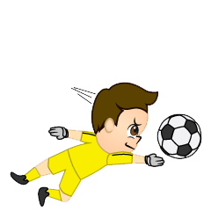


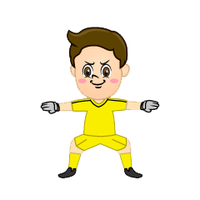
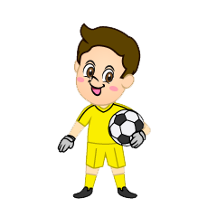
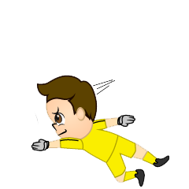

CHÀO MỪNG BẠN ĐẾN VỚI SÂN VẬN ĐỘNG TRƯỜNG THCS ĐỐNG ĐA
1. Đề tài trong truyện “Gió lạnh đầu mùa” là gì ?
A. Hoàn cảnh cơ cực của những người ở phố chợ nghèo.
D. Việc cho áo và cho vay tiền mua áo của hai gia đình ở phố chợ nghèo.
B. Cuộc sống nghèo khổ nhưng bình yên, biết yêu thương nhau. .
C. Đề cao sự hi sinh của những con người nghèo khổ ở phố chợ.

Slide 11
CHÀO MỪNG BẠN ĐẾN VỚI SÂN VẬN ĐỘNG TRƯỜNG ĐỐNG ĐA
2. “Gió lạnh đầu mùa” viết về chủ đề gì ?
A. Kỉ niệm thời thơ ấu đầy trong sáng.
C. Sự cảm thông, yêu thương, chia sẻ giữa người với người.
B. Mẹ Sơn luôn quan tâm và dạy bảo chị em Sơn.
D. Việc đưa ra quyết định rất quan trọng nhưng cần hỏi ý kiến

Slide 12
CHÀO MỪNG BẠN ĐẾN VỚI SÂN VẬN ĐỘNG TRƯỜNG THCS ĐỐNG ĐA
3. Truyện “Gió lạnh đầu mùa” sắp xếp theo trình tự nào ?
A. thời gian
C. xung đột
B. không gian
D. nhận thức

Slide 13
CHÀO MỪNG BẠN ĐẾN VỚI SÂN VẬN ĐỘNG TRƯỜNG THCS ĐỐNG ĐA
4. Trong truyện “Gió lạnh đầu mùa”, đâu là chi tiết tiêu biểu ?
A. Sơn rủ chị ra chợ chơi.
C. Sơn biết nhà Hiên rất nghèo.
B. Sơn sợ mẹ cho ăn đòn.
D. Sơn thấy động lòng thương Hiên.

Slide 14
Tác phẩm | Đề tài | Chủ đề
Gió lạnh đầu mùa | Việc cho áo và cho vay tiền mua áo của hai gia đình ở một phố chợ nghèo. | Ca ngợi tình yêu thương, sự cảm thông, chia sẻ giữa người với người trong cuộc sống.
Tuổi thơ tôi | Lợi, các bạn tuổi thơ và chú dế lửa | Khẳng định ý nghĩa của sự cảm thông, thấu hiểu, tha thứ đối với cuộc sống của chúng ta.
Chiếc lá cuối cùng | Cuộc sống chật vật, nghèo khổ của những người họa sĩ nghèo và tình thương yêu giữa họ. | Đề cao giá trị của tình yêu thương và sự hi sinh cao cả của những người nghệ sĩ nghèo khổ, ý nghĩa niềm tin trong cuộc sống.
Đề tài: là hiện tượng đời sống được miêu tả, thể hiện qua văn bản. Chủ đề: là vấn đề chính mà văn bản nêu lên qua một hiện tượng đời sống.

Slide 15
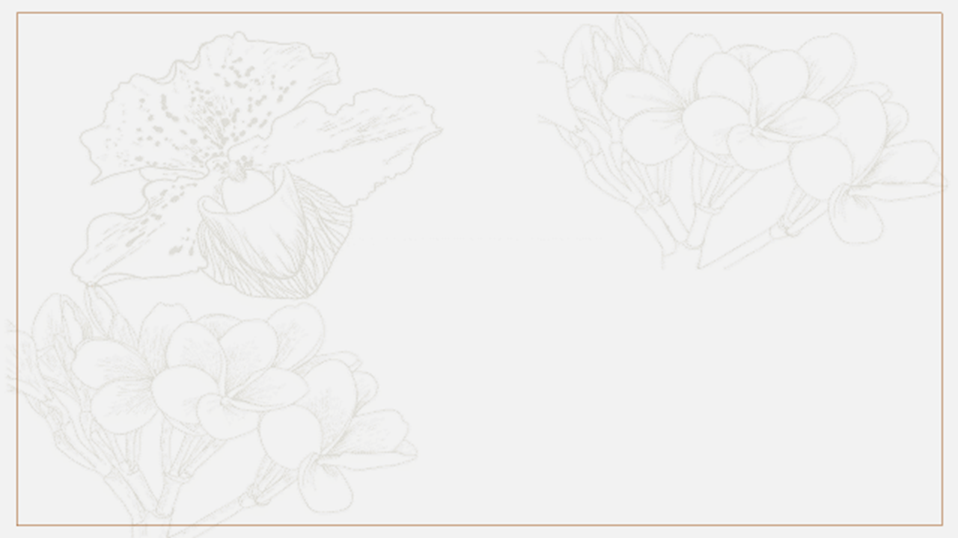

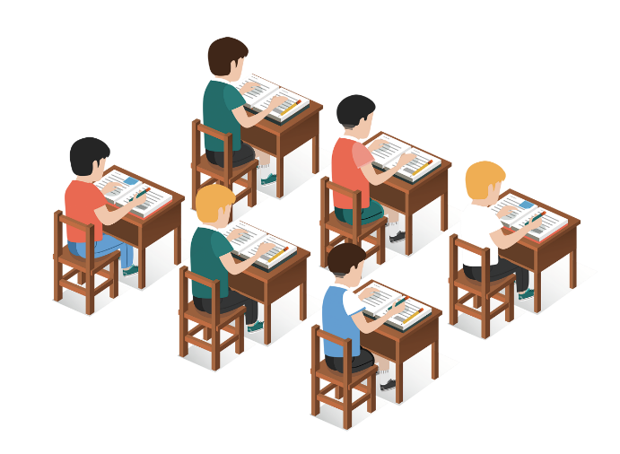
BỔ SUNG VÀ HOÀN THIỆN CỘT K, W TRONG PHIẾU HỌC TẬP SỐ 1

Slide 16
Văn bản 1. Lẵng quả thông
(Pao-tốp-xơ-ki)
NV2. Đọc văn bản và soạn bài
Trải nghiệm cùng văn bản
Đọc văn bản (Nhóm 3)
Tìm hiểu chung (Nhóm 4)
Tác giả:
Tác phẩm
Thể loại
Xuất xứ
Vị trí đoạn trích
I. Trải nghiệm cùng văn bản
1. Đọc văn bản

Slide 17

Hiện tượng đêm trắng
Từ khó
Kẻ ba hoa
Tù và
Mục đồng
Hào hiệp
Tuyệt mĩ

Slide 18
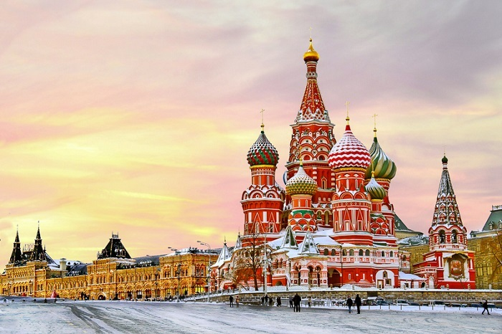
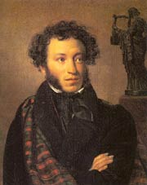
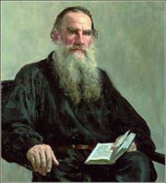
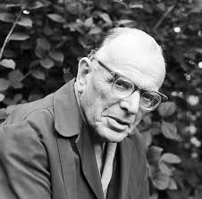
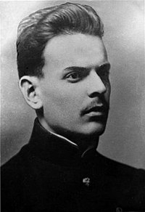
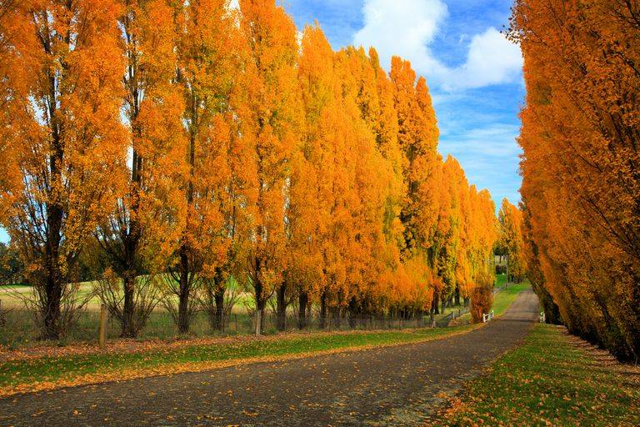
Văn bản 1. Lẵng quả thông
(Pao-tốp-xơ-ki)
I. Trải nghiệm cùng văn bản
1. Đọc văn bản
2. Tìm hiểu chung
a. Tác giả
Pao-tốp-xơ-ki (1892-1968), nhà văn Nga.
Phong cách: lối viết nhẹ nhàng, giản dị, giàu chất thơ.
Cung điện Kremlin
Pushkin
(1799–1837)
Pao-tốp-xơ-ki
(1892-1968)
Nikolayevich Tolstoy
(1828 – 1910)
Hàng bạch dương

Slide 19







Slide 20
Văn bản 1. Lẵng quả thông
(Pao-tốp-xơ-ki)
I. Trải nghiệm cùng văn bản
1. Đọc văn bản
2. Tìm hiểu chung
a. Tác giả
b. Tác phẩm
Thể loại: truyện ngắn
Xuất xứ: trích “Chiếc nhẫn bằng thép”
Vị trí: Đoạn trích nằm ở phần cuối của truyện.
II. Suy ngẫm và phản hồi
1. Cốt truyện

Slide 21
Sắp xếp các sự việc sau theo diễn biến trong đoạn trích.
1. Đa-ni xúc động khi thưởng thức bản nhạc mà nhạc sĩ hứa tặng cô.
Viết một đoạn văn ngắn
(từ 3 đến 5 câu)
tóm tắt cốt truyện.
2. Cô đứng dậy và đi đến bờ biển.
3. Đa-ni đến nghe hòa nhạc.
4. Cô yêu thương và trân trọng cuộc sống này nhiều hơn.

Slide 22
Văn bản 1. Lẵng quả thông
(Pao-tốp-xơ-ki)
I. Trải nghiệm cùng văn bản
1. Đọc văn bản
2. Tìm hiểu chung
a. Tác giả
b. Tác phẩm
II. Suy ngẫm và phản hồi
1. Cốt truyện
Đa- ni đi nghe hòa nhạc và xúc động khi được thưởng thức bản nhạc mà E-đơ-va Gờ ríc viết tặng mình như lới hứa cách đây mười năm. Sau đó, cô đi đến bên bờ biển. Lúc này, cô nghĩ về món quà vì nó giúp cô biết trân trọng, yêu thương cuộc sống này hơn.

Slide 23
Bài 9. Nuôi dưỡng tâm hồn
* Tri thức đọc hiểu:
K
W
L (Những điều em học được về truyện)
Cốt truyện:

Slide 24
Văn bản 1. Lẵng quả thông
(Pao-tốp-xơ-ki)
2. Đề tài, chủ đề
3. Nhân vật, những chi tiết tiêu biểu
4. Đặc trưng thể loại truyện (hoàn thành cột L)
KĨ THUẬT KWL, HỎI CHUYÊN GIA
* Thành lập nhóm chuyên gia: bao gồm nhóm trưởng của 4 nhóm.
- Đề tài, chủ đề văn bản xoay quanh nội dung gì?
- Văn bản muốn gửi đến thông điệp, bài học gì?
- Các đặc điểm của nhân vật và những chi tiết tiêu biểu trong truyện.
- Đánh giá về suy nghĩ, hành động của nhân vật trong truyện.
* Hoàn thành cột L để hoàn thiện phiếu KWL
(những điều em học được về truyện)
I. Trải nghiệm cùng văn bản
1. Đọc văn bản
2. Tìm hiểu chung
a. Tác giả
b. Tác phẩm
II. Suy ngẫm và phản hồi
1. Cốt truyện

Slide 25

KÍNH CHÚC QUÝ THẦY, CÔ GIÁO
SỨC KHỎE, HẠNH PHÚC !

